Slide 1
Simulação de Monte Carlo
Prof. Dr. Marcelo Botelho da Costa Moraes
www.marcelobotelho.com

Slide 2
Simulação

Slide 3
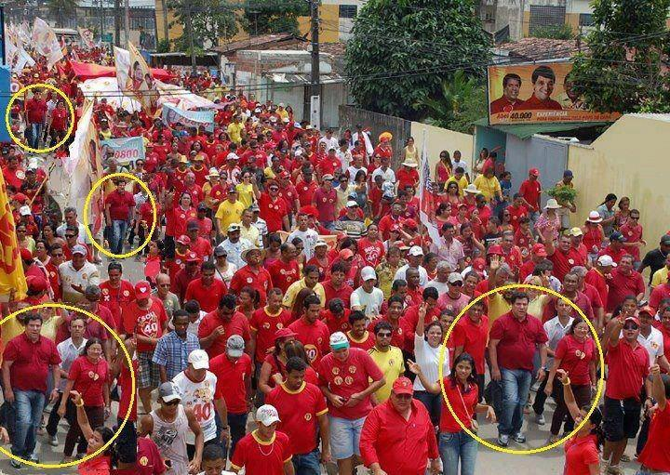
Simulação

Slide 4
Breve Histórico
A história da simulação remonta aos jogos de guerra chineses, há 5.000 anos.
Durante a Segunda Guerra Mundial, o matemático John Von Neumann no Projeto Manhattan (bomba atômica) criou um novo conceito denominado Simulação de Monte Carlo.

Slide 5
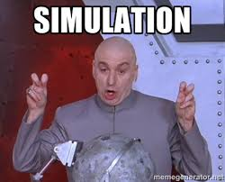
Breve Histórico
Simulação direta relacionada com a difusão aleatória das partículas de nêutrons quando submetidas a um processo de fissão nuclear.
O nome Monte Carlo baseou-se na similaridade com os jogos de azar, simbolizado no cassino de Monte Carlo, situado na capital de Mônaco.

Slide 6
Breve Histórico
Graças ao desenvolvimento dos recursos computacionais, esse método é usado desde a simulação de fenômenos físicos complexos até resultados de loteria.

Slide 7
Definindo Simulação
Sistema
Realizar investigação no sistema real
Realizar investigação utilizando modelo
Modelo físico
Modelo matemático
Solução analítica
Simulação

Slide 8
Simulação
“O objetivo da simulação é descrever a distribuição e as características dos possíveis valores da variável dependente Y, depois de determinados os possíveis valores e comportamentos das variáveis independentes X1, X2...Xn.”
CORRAR, Luiz J., THEÓPHILO, Carlos Renato. Pesquisa operacional para decisão em contabilidade e administração: contabilometria. São Paulo: Atlas, 2004.

Slide 9
Simulação
Diferentemente da programação linear, que é uma técnica de otimização, a simulação não determina a solução ótima.
Ela torna possível, pelo exame dos experimentos, a análise do comportamento do sistema.

Slide 10
Geração de Eventos Aleatórios
A geração de eventos aleatórios é uma técnica bastante usada na simulação.
Processo aleatório: tabelas, roletas, dados, computadores, etc.
Inicialmente é preciso identificar as frequências do evento através de exame de dados históricos.

Slide 11
Geração de Eventos Aleatórios
Dados Históricos
Demanda do Produto | Freqüência
A | 15
B | 25
C | 10
TOTAL | 50
Produto | Freqüência Relativa | Freqüência Acumulada | Número de Dígitos
A | 0,30 | 0,30 | 01 a 30
B | 0,50 | 0,80 | 31 a 80
C | 0,20 | 1,00 | 81 a 100
TOTAL | 1,00

Slide 12
Método de Monte Carlo
Técnica que utiliza a geração de números aleatórios para atribuir valores às variáveis do sistema que se deseja investigar.
A técnica compreende nas seguintes etapas:

Slide 13
Método de Monte Carlo
Identificação das variáveis aleatórias;
Construção das probabilidades de cada variável;
Definição de intervalos de números randômicos para cada variável;
Geração dos números aleatórios;
Simulação dos experimentos.

Slide 14
Vantagens
Análise do comportamento através de modelo.
Resultados obtidos em pequeno período de tempo.
Opção em sistemas complexos onde a solução analítica do modelo matemático é inviável.

Slide 15
Vantagens
As alternativas de operação de um sistema podem ser comparadas.
Permite avaliar as interações entre as diversas variáveis de um sistema.

Slide 16
Desvantagens
Bons modelos de simulação podem ser caros.
Os resultados estão sujeitos a variações.
Permite uma modelagem a um nível de detalhe muito grande, tornando o sistema complexo.

Slide 17
Desvantagens
A simulação não aponta a solução ótima para determinado problema.

Slide 18
Resumindo
Ferramenta útil para solução de problemas que envolvem incertezas, especialmente em problemas complexos ou difíceis de resolver por outros meios.
Aplicação requer primeiro a modelagem em termos matemáticos das variáveis aleatórias que pretendemos investigar.

Slide 19
Resumindo
O método de Monte Carlo é uma técnica que utiliza geração de números aleatórios para atribuir valores às variáveis do sistema que se deseja investigar.
Os números aleatórios podem ser obtidos por algum processo aleatório (roleta, tabela, computador, etc.)

Slide 20
Resumindo
A simulação é replicada várias vezes até termos segurança do comportamento da variável decisória.
Análise dos resultados fornece conclusões sobre o comportamento futuro esperado da variável decisória.

Slide 21
Exemplo
Descobrir qual é o comportamento do resultado (lucro/prejuízo) levando em consideração algumas variáveis envolvidas na produção e comercialização do produto.

Slide 22
Exemplo
Variáveis
Demanda de consumo mensal
Média de 12.000 com desvio padrão de 3900
Custo da matéria prima (MP + CD)
Três fornecedores escolhidos aleatoriamente pelo sistema
Custo de mão de obra
Cinco empresas prestadoras de serviço escolhidas aleatoriamente pelo sistema

Slide 23
Exemplo
Preço de venda R$ 18,00
Custos e despesas fixas R$ 161.000,00
Um único produto: Beta A

Slide 24
Exemplo
Geração de eventos aleatórios na variável “demanda”, levando-se em consideração que terá o comportamento de uma distribuição normal.

Slide 25
Exemplo
Foram realizadas 500 simulações
N° de sim. | Preço de venda | Custo Aquis. MP | Custo MD | Custo MO | Demanda | CF | C Variável total | Lucro | Média | Desvio Padrão
1 | 18 | 16 | 10 | 15 | 6823 | 161000 | 41 | -38215,3
2 | 18 | 16 | 10 | 16 | 9745 | 161000 | 42 | 14739,56 | -11917,86 | 37190,16
3 | 18 | 16 | 10 | 21 | 8550 | 161000 | 47 | -7123,65 | -10319,79 | 26442,68
4 | 18 | 16 | 10 | 13 | 14241 | 161000 | 39 | 95312,56 | 16088,3 | 57058,67
5 | 18 | 16 | 10 | 15 | 9962 | 161000 | 41 | 18287,98 | 16528,24 | 49424,05
6 | 18 | 25 | 10 | 13 | 7034 | 161000 | 48 | -34427,8 | 8035,56 | 48856,35
7 | 18 | 16 | 10 | 15 | 10162 | 161000 | 41 | 21884,08 | 10013,92 | 44905,64
8 | 18 | 16 | 13 | 15 | 13334 | 161000 | 44 | 78979,25 | 18634,59 | 48197,2
9 | 18 | 16 | 13 | 21 | 10479 | 161000 | 50 | 27603,52 | 19631,13 | 45183,37
10 | 18 | 25 | 10 | 16 | 20741 | 161000 | 51 | 212299,8 | 38898 | 74342,6
11 | 18 | 24 | 10 | 15 | 11001 | 161000 | 49 | 36972,01 | 38722,91 | 70529,97
12 | 18 | 16 | 10 | 15 | 4603 | 161000 | 41 | -78174,1 | 28981,5 | 75239,57
13 | 18 | 16 | 13 | 16 | 7944 | 161000 | 45 | -18042,2 | 25364,29 | 73207,5
14 | 18 | 25 | 10 | 21 | 4808 | 161000 | 56 | -74492,2 | 18231,69 | 75228,44
15 | 18 | 16 | 13 | 13 | 10123 | 161000 | 42 | 21183,63 | 18428,48 | 72495,95
16 | 18 | 24 | 13 | 13 | 3983 | 161000 | 50 | -89334,6 | 11693,29 | 75040,59
17 | 18 | 16 | 10 | 15 | 12868 | 161000 | 41 | 70591,64 | 15157,9 | 74048,68
18 | 18 | 25 | 10 | 13 | 9781 | 161000 | 48 | 15020,01 | 15150,24 | 71837,77
19 | 18 | 24 | 10 | 13 | 11858 | 161000 | 47 | 52409,1 | 17111,23 | 70335,1
20 | 18 | 24 | 10 | 15 | 12689 | 161000 | 49 | 67371,49 | 19624,25 | 69375,51

Slide 26
Exemplo
Observando os resultados (lucro/prejuízo) encontrados na análise é possível verificar informações importantes para fins de tomada de decisão.
O valor médio do lucro é de R$ 57.304,71
Dentre as 500 simulações o maior resultado foi de R$ 264.776,80 e o menor de R$ -123.974,95

Slide 27
Exemplo
O maior resultado foi na simulação n° 197 com MP no valor de R$ 16,00 , custo dos materiais diretos de R$ 10,00, custo de mão de obra de R$ 19,00 e uma demanda de 23.656 unidades.
O menor resultado foi na simulação n° 145, com MP no valor de R$ 16,00 , custo dos materiais diretos de R$ 13,00, custo de mão de obra de R$ 16,00 e uma demanda de 2.059 unidades.

Slide 28
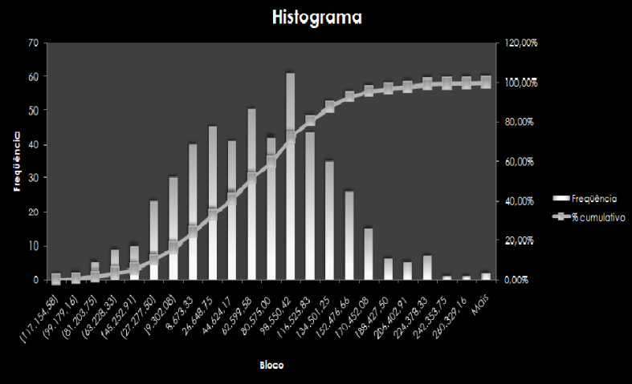
Histograma

Slide 29
Exemplo
Histograma revela uma maior frequência em torno de R$ 98.550,42, com frequência de 61, sendo que a probabilidade de que o resultado fique dentro desse padrão é de 71,80%.
Mediante os dados, verifica-se que a empresa terá uma frequência maior de lucros diante dos valores simulados para as variáveis.

Slide 30
Obrigado pela Atenção!!!
Até a próxima aula
mbotelho@usp.br
www.marcelobotelho.com

